Slide 1
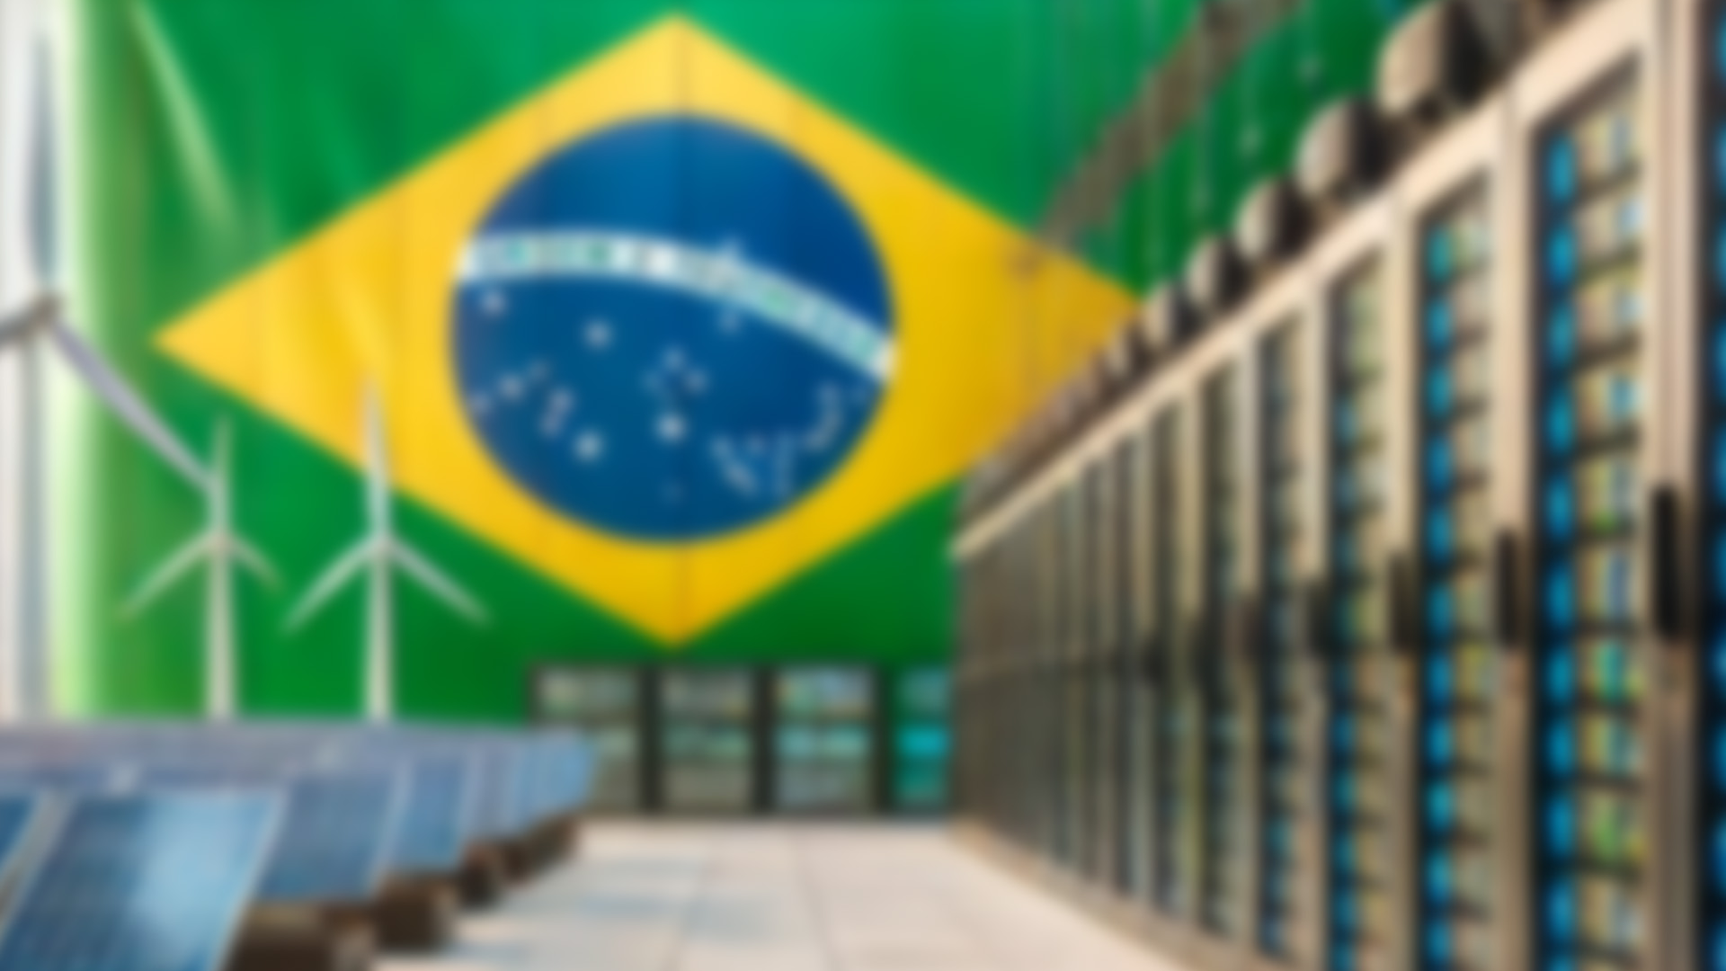
Bsb, 21 de maio de 2025
Audiência Pública PL 3018/24

Slide 2
QUEM SOMOS ?
A ABDC é uma organização sem fins lucrativos que integra e representa toda a cadeia produtiva da indústria de Data Centers brasileira, promovendo o desenvolvimento econômico e fortalecendo a competitividade do setor.

Slide 3
MISSÃO
FOMENTAR O CRESCIMENTO DA INDÚSTRIA COM BASE EM 4 PILARES:
EDUCAÇÃO – promovemos formação técnica com conteúdo doado pelos próprios associados. Já capacitamos milhares de profissionais com cursos online, presenciais e parcerias com SENAI, universidades e centros de pesquisa. inovação.
2. NETWORKING – promovemos a conexão entre os agentes do setor, facilitando negócios e inovação.
3. MELHORES PRÁTICAS – traduzimos e adaptamos normas internacionais e elaboramos guias de melhores práticas para fortalecer a excelência técnica e operacional no Brasil.
4. RELAÇÕES GOVERNAMENTAIS – atuamos como interlocutores com o poder público para criar um ambiente favorável ao investimento e à inovação.

Slide 4
QUEM REPRESENTAMOS ?
Temos hoje mais de 200 associados, entre:
Operadores de data center,
Usuários corporativos,
Fabricantes de equipamentos,
Prestadores de serviço, engenharias e construtoras..

Slide 5

CONCENTRAÇÃO ASSOCIADOS
NORDESTE
8 Associados
4
NORTE
4 Associados
8
CENTRO-OESTE
15 Associados
15
SUDESTE
178
178 Associados
SUL
21
21 Associados
TOTAL
226 Associados
Dados até Abril25

Slide 6
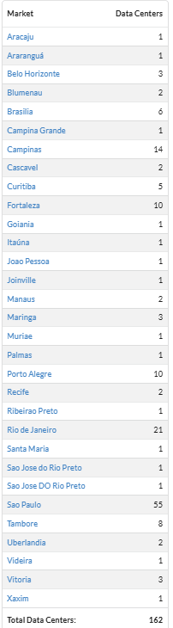
MAPA DATA CENTER
NORDESTE
15 Data Centers
Colo e/ou Hyper
2
NORTE
15
2 Data Centers
Colo e/ou Hyper
CENTRO-OESTE
8
8 Data Centers
Colo e/ou Hyper
110
SUDESTE
110 Data Centers
Colo e/ou Hyper
27
SUL
27 Data Centers
Colo e/ou Hyper
TOTAL
162 Data Centers
Colo e/ou Hyper
Fonte:

Slide 7
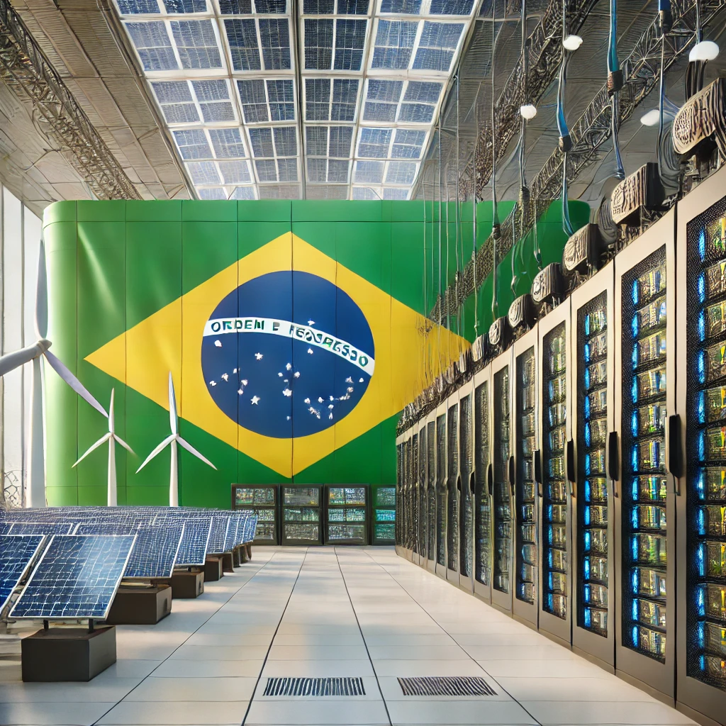
O que é um Data Center?

Slide 8
O que é um data center?
Data center é a "casa" dos servidores, que são os computadores responsáveis por processar todas as informações digitais que usamos diariamente.
Um conjunto de servidores forma um rack.
Um conjunto de racks forma um data center.
Um conjunto de data centers interligados forma a nuvem.

Slide 9










































































O que é um data center?

Slide 10

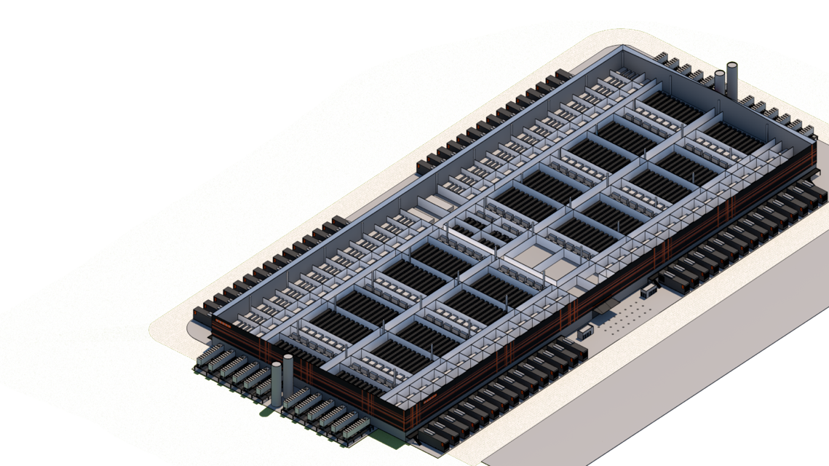
O que é um data center?

Slide 11
Itens que geram valor
ESSENCIAIS
DIFERENCIAIS
GARANTIA DE DISPONIBILIDADE ELÉTRICA
FONTE DE ENERGIA RENOVÁVEL
ALTA EFICIÊNCIA ELÉTRICA
SEGURANÇA DO TRABALHO
PRAZO DE ENTREGA
CERTIFICAÇÕES DE CONFIABILIDADE
CERTIFICAÇÕES AMBIENTAIS
LOCALIZAÇÃO
PREÇO
ESCALABILIDADE
REPUTAÇÃO
MARCA
ABRANGÊNCIA DE TERRITÓRIO

Slide 12
Inteligência Artificial

Slide 13
Inteligência Artificial
A IA exige dois tipos de data center:
Inferência – são data centers menores, mais próximos dos usuários, responsáveis por executar a IA com respostas rápidas, como ao pedir uma legenda automática, conversar com um assistente virtual ou usar uma IA em tempo real. Estes terão que ser instalados mais próximos ao usuário final, portanto, um determinado DC pode servir toda a América do Sul, por exemplo.
Treinamento – são data centers gigantescos, com centenas de megawatts de capacidade, usados para processar enormes volumes de dados e ensinar os algoritmos. Como não precisam responder em tempo real, podem ser instalados em locais mais remotos – como no Brasil ao invés de Colômbia, Chile, Uruguai, Índia Austrália, EUA, Europa etc.

Slide 14
Oportunidades

Slide 15
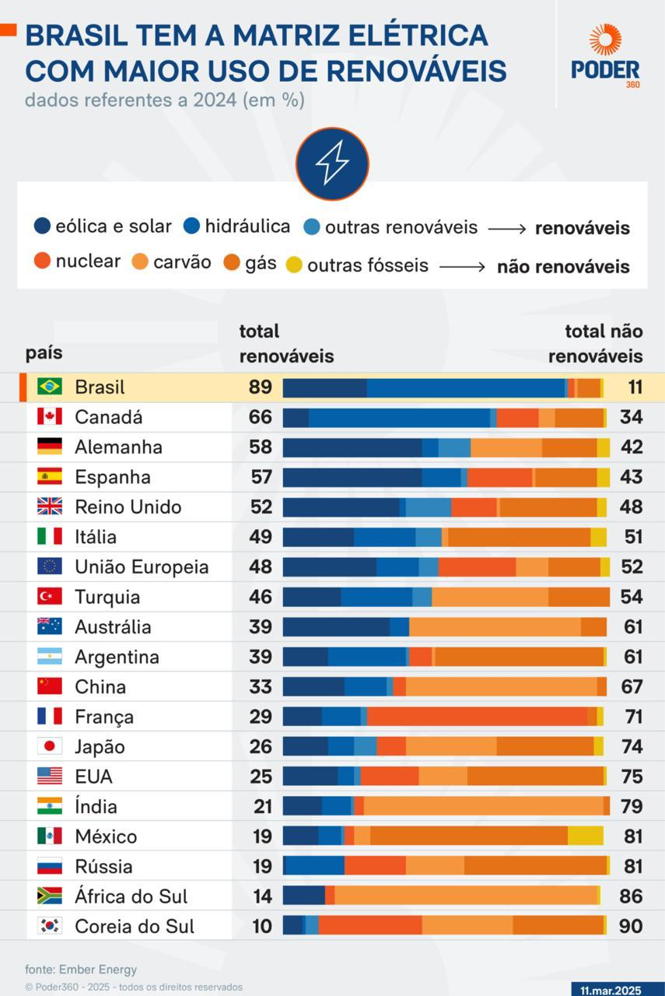
Oportunidade
Energia Renovável Abundante:
89%
Custo / kWh: USD 0,04 – 0,06
(~50% menor que EUA)
Gargalo:
Tempo para conectar grandes consumidores.

Slide 16
Oportunidade
BRASIL UNE A INDÚSTRIA...
Maior mercado de Data Centers LATAM;
Sede dos maiores operadores de Data Centers LATAM;
Mão de obra altamente qualificada e experiente;
Cadeia de suprimentos sólida e estruturada de ponta a ponta;
Custos de construção competitivos;
Está pronto para implantações rápidas e de grande escala.
E OS PONTOS FORTES DO MEIO AMBIENTE...
Extensos recursos de energia renovável;
Baixos custos de energia;
Ambiente amigável para Data Centers;
Geopolítica neutra;
Economia forte e estável;
4ª maior base de usuários de Internet do mundo;
6ª maior população do mundo.
PARA EMERGIR COMO UM HUB GLOBAL DE DATA CENTER, IDEAL PARA APLICAÇÕES DE IA NÃO CRÍTICAS PARA LATÊNCIA.

Slide 17
Qual o potencial do setor?
DATA CENTERS COMERCIAIS
612 MW de TI Comissionados
162 MW de TI em Construção
FUTURO (se Brasil tiver ambiente atrativo)
2.642 MW de TI Planejados (até 2030)
3.700 MW de Demanda Energética
~BRL 1,58 Trilhão em Investimentos Diretos
Fonte: DatacenterHawk fev/2025

Slide 18
Oportunidade
O Brasil tem hoje uma janela estratégica
de 2 a 3 anos
para atrair esses investimentos de IA.

Slide 19
Criando Ambiente Favorável

Slide 20
Criando ambiente favorável
Isenção tributária para ativos de tecnologia da informação que não possuam similar nacional, garantindo competitividade e viabilidade econômica para implantação de projetos de alta complexidade tecnológica.
Celeridade e desburocratização no processo de conexão à rede elétrica para data centers de grande porte, assegurando previsibilidade e viabilização de investimentos intensivos em energia.
Estabelecimento de um ambiente regulatório favorável, com especial atenção à regulamentação da Inteligência Artificial, priorizando segurança jurídica, atração de investimentos e alinhamento com as melhores práticas internacionais.

Slide 21
PL 3018/24

Slide 22
PL 3018/24
O PL 3018/2024 levanta pontos importantes, como privacidade de dados e sustentabilidade.
Esses são temas legítimos e devem ser debatidos com profundidade, pelo Congresso e pela sociedade.
A proposta também traz alguns pontos que já fazem parte do atual arcabouço legal, assim como do dia a dia do setor de Data Center.
Por exemplo:
Hoje, a LGPD já regula amplamente a proteção de dados. Criar sobreposições legais pode gerar insegurança jurídica e afastar investidores.

Slide 23
PL 3018/24
A sustentabilidade é requisito obrigatório no setor. As companhias internacionais sequer iniciam conversas se a energia não for renovável, ou se o data center não atender a padrões severos de eficiência energética e uso de água.
É válido destacar também que nos últimos 10 anos, a indústria reduziu em 70% o consumo energético por unidade de processamento. Isso mostra que a inovação e a pressão de mercado já estão conduzindo melhorias significativas. E a tendência é isso ganhar escala.

Slide 24
PL 3018/24
O Senado cumpre importante papel ao liderar o debate sobre um tema tão importante para o desenvolvimento do país. Contudo, vale ressaltar a necessidade do aprofundamento do debate para não corrermos o risco de:
Afastar investimentos,
Impedir a geração de empregos,
E desconectar o Brasil de uma cadeia global de inovação.

Slide 25
PL 3018/24
A ABDC se coloca totalmente à disposição para contribuir com esse diálogo técnico, transparente e construtivo.

Slide 26
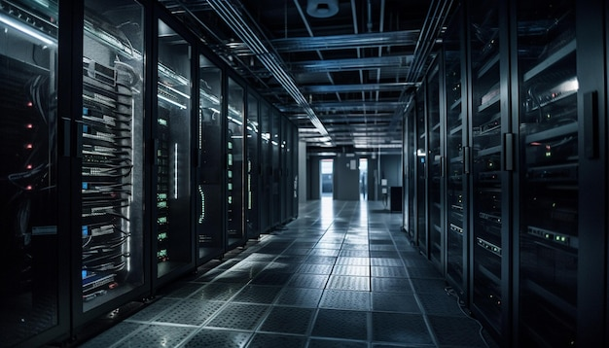
OBRIGADO | THANK YOU | GRACIAS

